Slide 1

DeepSeek
你不再需要那么多的提示词技巧，但是还有两点⾮常关键：
• 1）你需要理解⼤语⾔模型的⼯作原理与局限，这能帮助你更
好的知道AI可完成任务的边界；
• 2）在和R1合作时，你最好有管理者的思维和经验，你需要知
道如何向R1这个聪明程度⽐你⾼很多的下属布置你的任务。

Slide 2
DeepSeek
19条DeepSeek
R1使⽤经验，包括：
• 5个⼤语⾔模型的特点
• 7项与R1对话的技巧
• 7种验证⽆效你可以舍弃的提示策略

Slide 3
DeepSeek
一、推理模型与指令模型
⼆、理解⼤语⾔模型的本质三、有效的7⼤R1使⽤技巧四、⽆效的提示词技巧

Slide 4
DeepSeek
一、推理模型与指令模型
⼆、理解⼤语⾔模型的本质三、有效的7⼤R1使⽤技巧四、⽆效的提示词技巧

Slide 5
DeepSeek
一、推理模型与指令模型
⼆、理解⼤语⾔模型的本质三、有效的7⼤R1使⽤技巧四、⽆效的提示词技巧

Slide 6
DeepSeek
一、推理模型与指令模型
⼆、理解⼤语⾔模型的本质三、有效的7⼤R1使⽤技巧四、⽆效的提示词技巧

Slide 7
DeepSeek
一、推理模型与指令模型
⼆、理解⼤语⾔模型的本质三、有效的7⼤R1使⽤技巧四、⽆效的提示词技巧

Slide 8
理解⼤语⾔模型的本质
特点1: ⼤模型在训练时是将内容
token化的，⼤模型所看到和理解的世界与你不一样

Slide 9
理解⼤语⾔模型的本质
特点2：⼤模型知识是存在截⽌时间的

Slide 10
理解⼤语⾔模型的本质
特点3：⼤模型缺乏⾃我认知/⾃我意识

Slide 11
理解⼤语⾔模型的本质
特点4：记忆有限（64k/128k）

Slide 12
理解⼤语⾔模型的本质
特点5：输出⻓度有限（4k/8k）

Slide 13
有效的7⼤R1使⽤技巧
技巧1：提出明确的要求
技巧2：要求特定的⻛格
技巧3：提供充分的任务背景信息技巧4：主动标注⾃⼰的知识状态技巧5：定义⽬标，⽽⾮过程
技巧6：提供AI不具备的知识背景
技巧7：从开放到收敛

Slide 14
有效的7⼤R1使⽤技巧
技巧1：提出明确的要求
技巧2：要求特定的⻛格
技巧3：提供充分的任务背景信息技巧4：主动标注⾃⼰的知识状态技巧5：定义⽬标，⽽⾮过程
技巧6：提供AI不具备的知识背景
技巧7：从开放到收敛

Slide 15
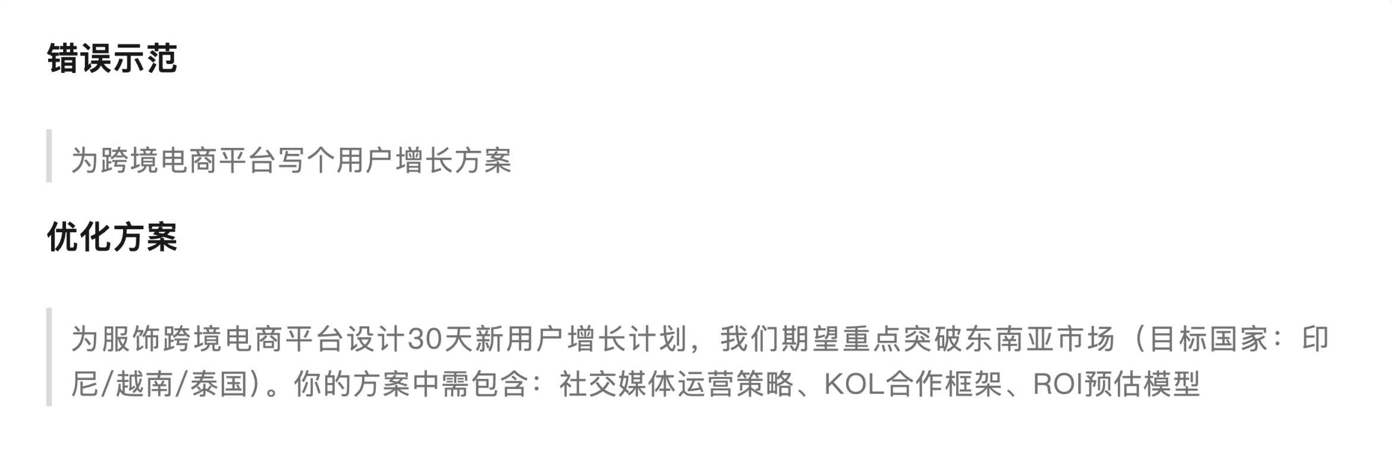
技巧1：提出明确的要求

Slide 16
有效的7⼤R1使⽤技巧
技巧1：提出明确的要求
技巧2：要求特定的⻛格
技巧3：提供充分的任务背景信息技巧4：主动标注⾃⼰的知识状态技巧5：定义⽬标，⽽⾮过程
技巧6：提供AI不具备的知识背景
技巧7：从开放到收敛

Slide 17
有效的7⼤R1使⽤技巧
技巧1：提出明确的要求
技巧2：要求特定的⻛格
技巧3：提供充分的任务背景信息技巧4：主动标注⾃⼰的知识状态技巧5：定义⽬标，⽽⾮过程
技巧6：提供AI不具备的知识背景
技巧7：从开放到收敛

Slide 18

技巧3：提供充分的任务背景信息

Slide 19
有效的7⼤R1使⽤技巧
技巧1：提出明确的要求
技巧2：要求特定的⻛格
技巧3：提供充分的任务背景信息技巧4：主动标注⾃⼰的知识状态技巧5：定义⽬标，⽽⾮过程
技巧6：提供AI不具备的知识背景
技巧7：从开放到收敛

Slide 20
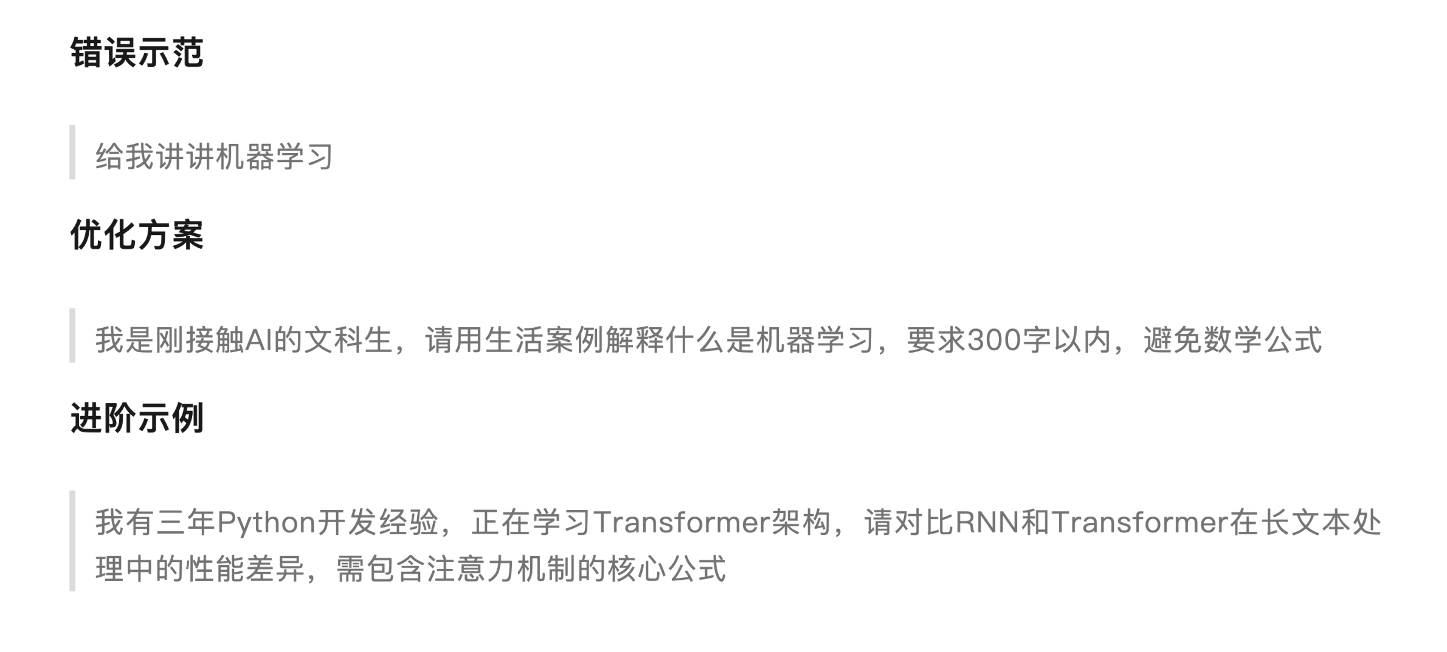
技巧4：主动标注⾃⼰的知识状态

Slide 21
有效的7⼤R1使⽤技巧
技巧1：提出明确的要求
技巧2：要求特定的⻛格
技巧3：提供充分的任务背景信息技巧4：主动标注⾃⼰的知识状态技巧5：定义⽬标，⽽⾮过程
技巧6：提供AI不具备的知识背景
技巧7：从开放到收敛

Slide 22
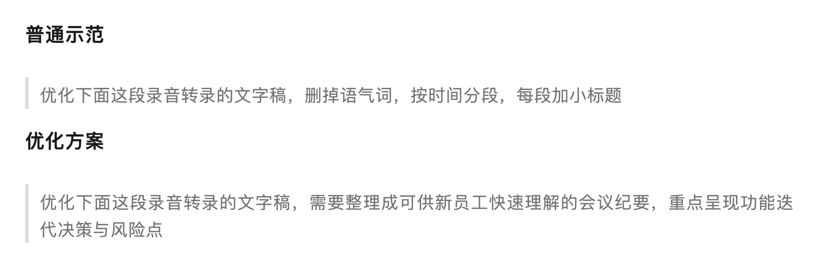
技巧5：定义⽬标，⽽⾮过程

Slide 23
有效的7⼤R1使⽤技巧
技巧1：提出明确的要求
技巧2：要求特定的⻛格
技巧3：提供充分的任务背景信息技巧4：主动标注⾃⼰的知识状态技巧5：定义⽬标，⽽⾮过程
技巧6：提供AI不具备的知识背景
技巧7：从开放到收敛

Slide 24
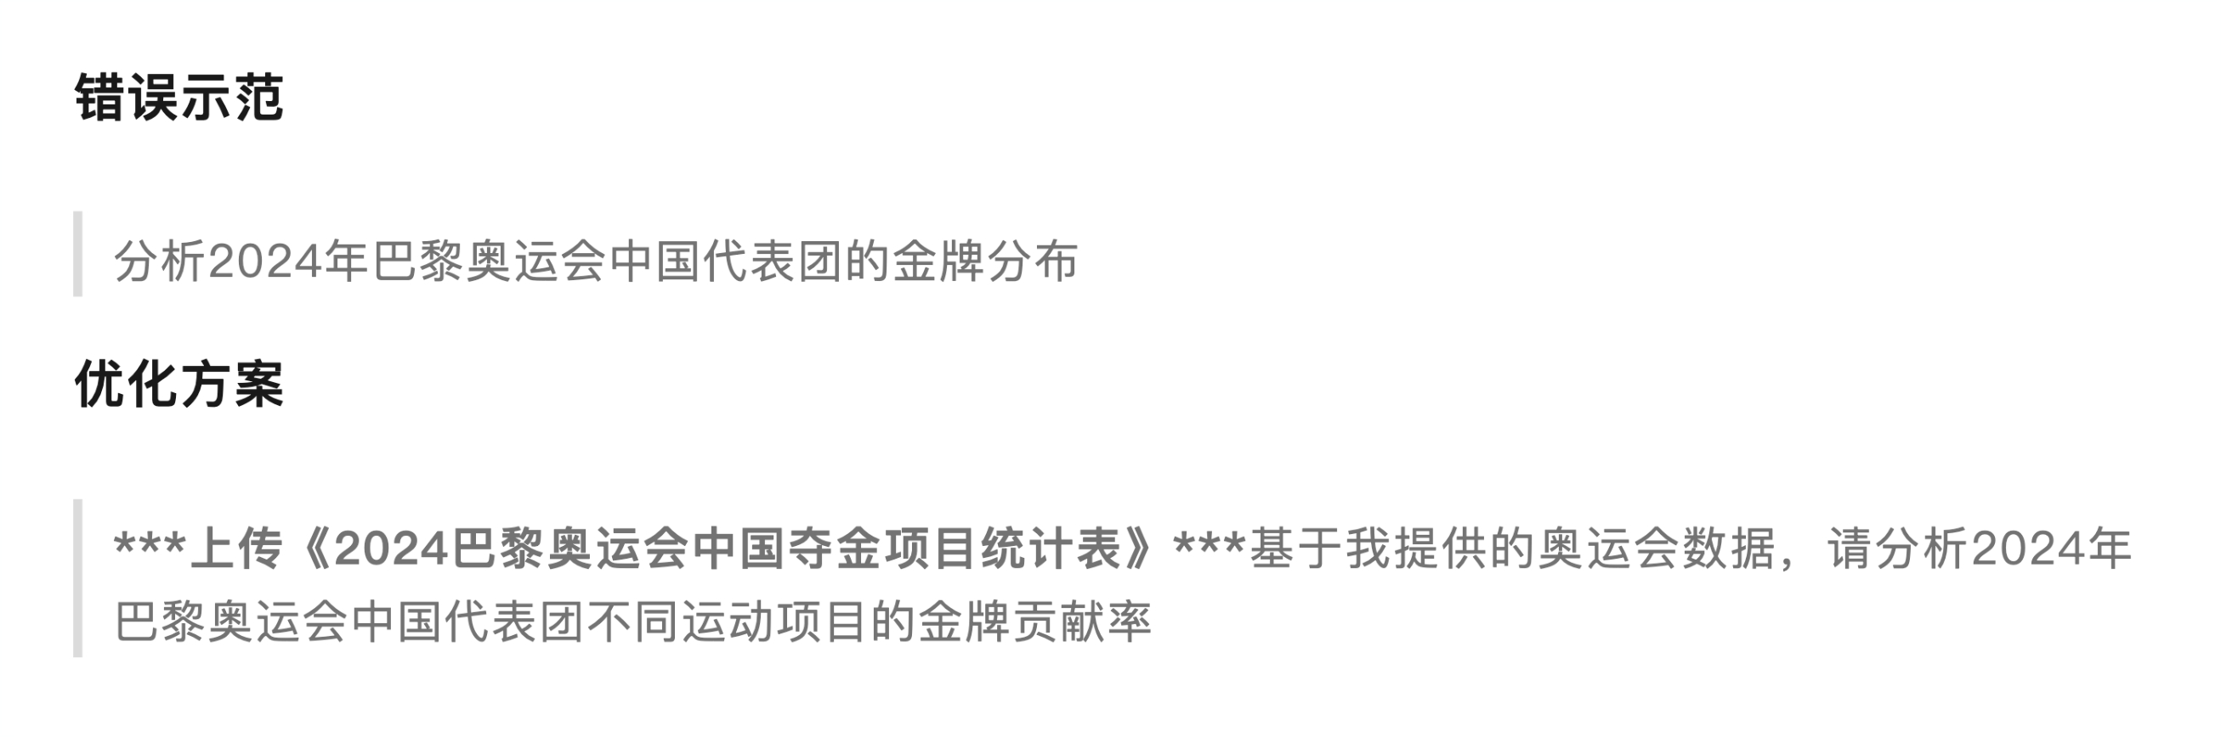
技巧6：提供AI不具备的知识背景

Slide 25
有效的7⼤R1使⽤技巧
技巧1：提出明确的要求
技巧2：要求特定的⻛格
技巧3：提供充分的任务背景信息技巧4：主动标注⾃⼰的知识状态技巧5：定义⽬标，⽽⾮过程
技巧6：提供AI不具备的知识背景
技巧7：从开放到收敛

Slide 26




⽆效的提示词技巧
❌1、思维链提示
❌2、结构化提示词
❌3、要求扮演专家⻆⾊
❌4、假装完成任务后给奖励
❌5、少示例提示（few-shot)
❌6、⻆⾊扮演
❌7、对已知概念进⾏解释

